Slide 1
نموذج تحليل العلاقة بين التكلفة والحجم والربح نموذج تحليل التعادل (في حالة تعدد المنتجات)

Slide 2
نموذج تحليل التعادل وتعدد المنتجات
إن غالبية المنشآت الاقتصادية تعمل على تنويع منتجاتها لتلبية احتياجات السوق.
يختلف نموذج تحليل التعادل في حالة تعدد المنتجات في أننا نتعامل مع أكثر من منتج لكل منها سعر وتكلفة متغيرة، وهناك تكاليف ثابتة مشتركة تستفيد منها هذه المنتجات بنسب متفاوتة حسب تشكيلة المنتجات

Slide 3
نموذج تحليل التعادل وتعدد المنتجات
الخطوة 1
تجهيز البيانات
فتح برنامج إكسل.
إدخال البيانات الأساسية لكل منتج: اسم المنتج، سعر البيع، التكلفة المتغيرة للوحدة، هامش المساهمة (فارغا)، تشكيلة المنتجات.
الخطوة 2
حساب نقطة التعادل
حساب هامش المساهمة لكل منتج = سعر البيع للمنتج - التكلفة المتغيرة للمنتج.
الخطوة 3
حساب حجم النشاط المستهدف
إجمالي حجم النشاط المستهدف = (التكاليف الثابتة + الربح المستهدف) ÷ متوسط هامش المساهمة.
إجمالي نقطة التعادل بالوحدات = التكاليف الثابتة ÷ متوسط هامش المساهمة.
نقطة التعادل (بالريالات) لكل منتج = نقطة التعادل بالوحدات × سعر البيع.
الخطوة 4
إيجاد سلاسل البيانات
تحديد مستوى النشاط: بناء على إجمالي نقطة التعادل بالوحدات بحيث تقع في منتصف الفترة.
سلسة بيانات التكاليف الثابتة: واحدة لكافة مستويات النشاط (تثبيت الخلية).
سلسلة بيانات التكاليف المتغيرة: مستوى النشاط × متوسط التكلفة المتغيرة (تثبيت الخلية).
إجمالي التكاليف: التكاليف الثابتة + التكاليف المتغيرة.
إجمالي الإيرادات: مستوى النشاط × متوسط سعر البيع (تثبيت الخلية).
الربح (الخسارة)= إجمالي الإيرادات- إجمالي التكاليف.
إدخال البيانات الأساسية التالية: الأرباح المستهدفة، التكاليف الثابتة.
حساب متوسط هامش المساهمة= متوسط سعر البيع- متوسط التكاليف المتغيرة.
حساب متوسط سعر البيع= (سعر بيع منتج1× نسبته) + (سعر بيع منتج2× نسبته)+(سعر بيع منتج3× نسبته).
حساب متوسط التكاليف المتغيرة= سحب المقبض لليسار (مع تثبيت النسبة في المعادلة السابقة).
نقطة التعادل للمنتج= نقطة التعادل لتشكيلة المنتجات × نسبة المنتج.
حجم النشاط المستهدف للمنتج= إجمالي حجم النشاط المستهدف (تثبيت) × نسبة المنتج.

Slide 4
مثال على نموذج تحليل التعادل وتعدد المنتجات
لبيان كيفية بناء نموذج لتحليل التعادل في حالة تعدد المنتجات نآخذ هذا المثال :
ينتج مصنع القصيم للالبان اربعة منتجات هي الحليب واللبن والزبادي والقشده وفيما يلي بياناتهم :
وتبلغ التكاليف الثابته المشتركه 300000 ريال وترغب الاداره تحقيق ارباح قدرها 20000 ريال
المطلوب : بناء نموذج على الحاسب الالي لبيان العلاقه بين التكلفه والحجم والربح
تشكيلة المنتجات | التكلفة المتغيرة | سعر البيع | المنتجات
35 % | 4 ريال | 7 ريال | حليب 2 لتر
25 % | 5 ريال | 7 ريال | لبن 2 لتر
30 % | 1.25 ريال | 2 ريال | زبادي 300 جم
10 % | 3.5 ريال | 5 ريال | قشدة 400 جم

Slide 5
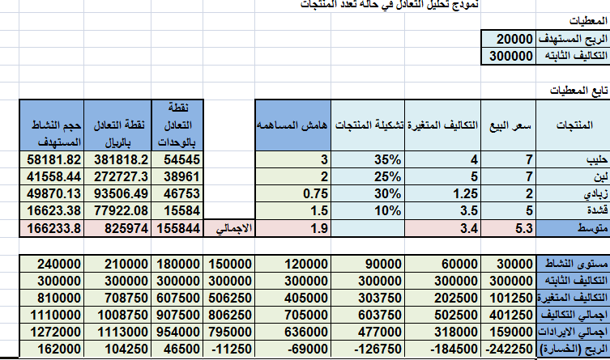
مثال على نموذج تحليل التعادل وتعدد المنتجات

Slide 6
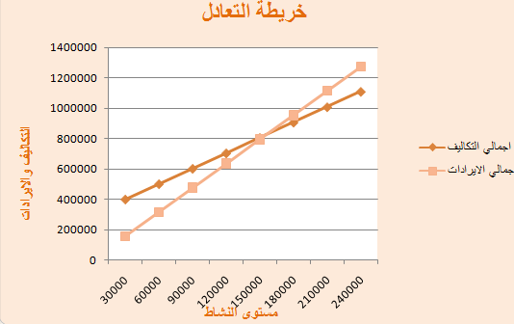
خريطة التعادل
خريطة التعادل
كيفية ادراج خريطة تعادل
تحديد سلاسل البيانات
إجمالي الإيرادات.
إجمالي التكاليف.
اختيار نوع التخطيط
النوع: خطي- خطي بعلامات.
تنسيق الخريطة
تغيير مستوى النشاط: تصميم- تحديد البيانات - تسمية المحور الأفقي (مستويات النشاط).
عنوان المخطط: تخطيط - عنوان المخطط (خريطة التعادل).
عناوين المحاور: تخطيط – عناوين المحاور الأفقي (مستوى النشاط)، المحور العمودي (التكاليف الإيرادات بالريال).

Slide 7
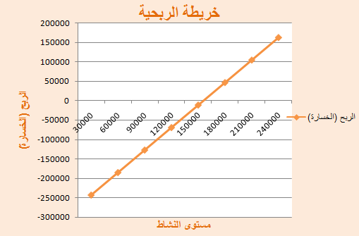
خريطة الربحية
خريطة الربحية
كيفية ادراج خريطة الربحية
تحديد سلاسل البيانات
الربح (الخسارة).
اختيار نوع التخطيط
النوع: خطي- خطي بعلامات.
تنسيق الخريطة
تغيير مستوى النشاط: تصميم- تحديد البيانات - تسمية المحور الأفقي (مستويات النشاط).
عنوان المخطط: تخطيط - عنوان المخطط (خريطة الربحية).
عناوين المحاور: تخطيط – عناوين المحاور الأفقي (مستوى النشاط)، المحور العمودي (الربح (الخسارة) بالريال).

Slide 8
تحليل الحساسية ودراسة البدائل
تحليل الحساسية:
دراسة التغير في البيانات في الحالات التالية:
تغيير سعر البيع.
تغيير التكلفة المتغيرة للوحدة.
تغيير التكاليف الثابتة.
دراسة البدائل:
نسخ النموذج على عدة أوراق عمل.
إجراء التعديلات المطلوبة.

